Slide 1
Тема:
Ендодонтія. Визначення поняття. Анатомічні особливості будови порожнини зуба. Сучасний ендодонтичний інструментарій. Етапи ендодонтичного лікування.
Лектор: доцент Коваль С.М.

Slide 2
Під поняттям “ендодонт” (endodont) розуміють комплекс тканин зуба, до якого входять пульпа, прилеглий до неї дентин та періодонт.
Ендодонтія (endodontia) – це розділ терапевтичної стоматології, який висвітлює лікувальні втручання, методику та техніку маніпуляцій у порожнині зуба і кореневих каналах.
Ендодонтичне лікування проводиться при ускладненнях карієсу – пульпіт та періодонтит.

Slide 3
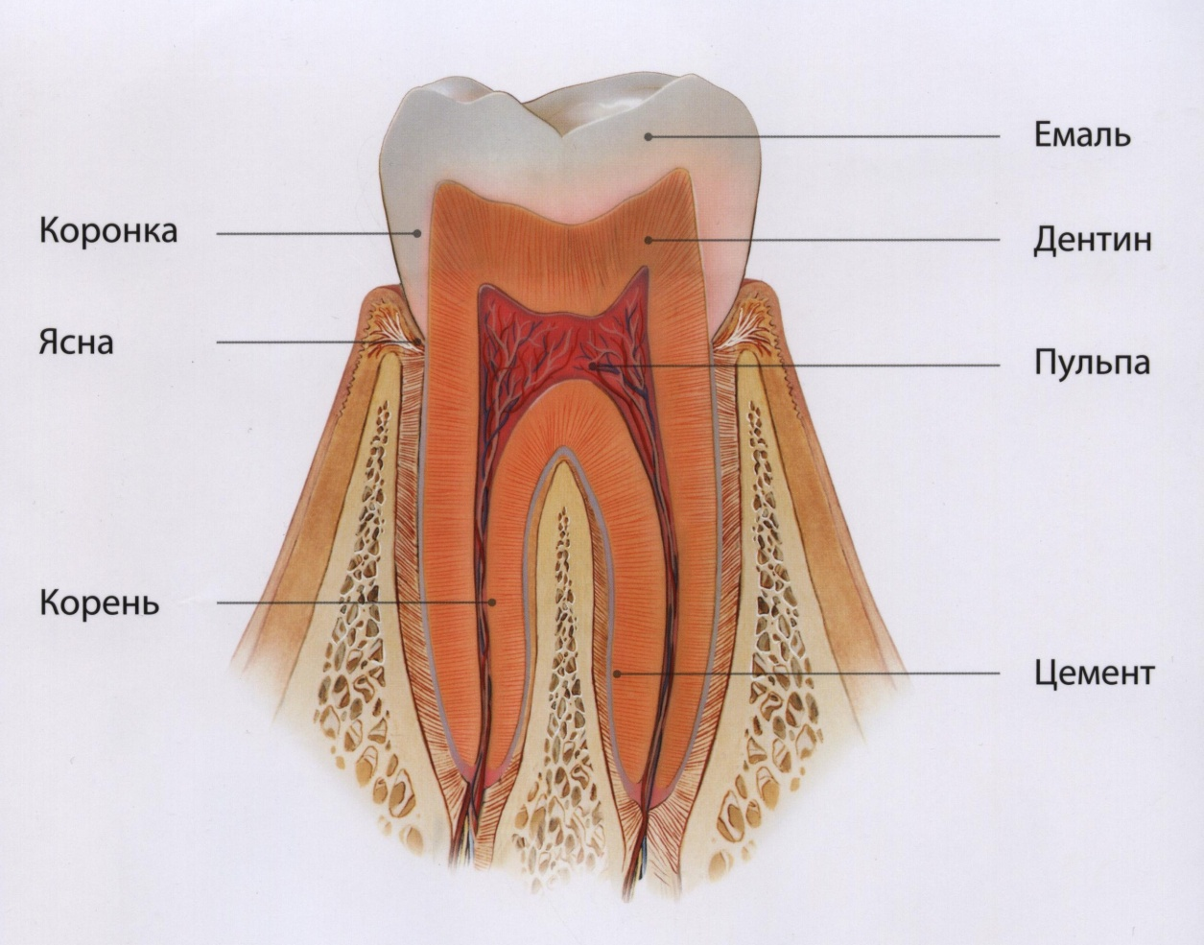
Зуб та оточуючі його тканини

Slide 4
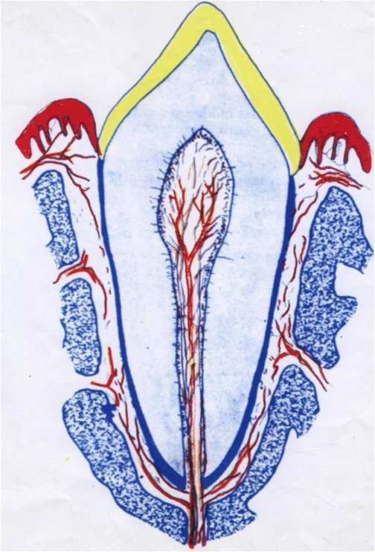
В однокореневих зубах (різцях, іклах) коронкова порожнина не має дна і безпосередньо переходить у досить широкий кореневий канал. Таку саму будову вона має в однокореневих премолярах.

Slide 5
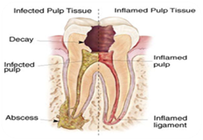
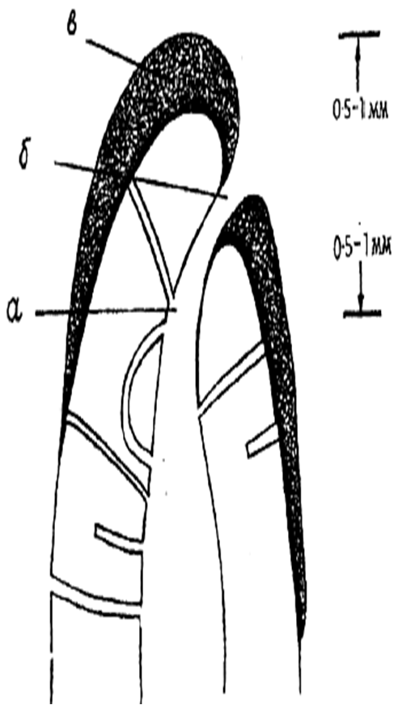

У премолярів, які мають два корені, є дно порожнини, проте воно може бути відсутнім у межах коронки в тому разі, якщо поділ на два канали відбувається поблизу верхівки кореня зуба.
У молярів дно порожнини зуба добре виражене і на ньому чітко вирізняються устя кореневих каналів.

Slide 6
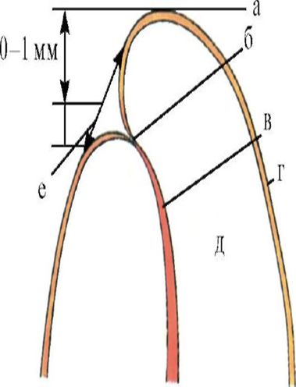
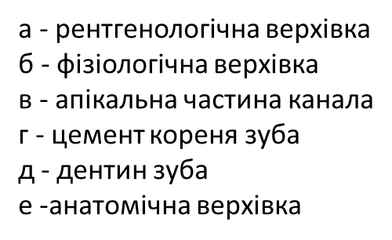
Розрізняють три поняття верхівки кореня зуба: фізіологічна верхівка утворюється в результаті вироблення вторинного дентину та звуження каналу. Вона знаходиться на відстані 0,5-1,0 мм від рентгенографічної верхівки. Це межа між кореневою пульпою та тканинами періодонту. анатомічна верхівка – місце переходу дентину до цементу. Воно може розташовуватися як на верхівці кореня, так і латерально. рентгенологічна верхівка кореня.

Slide 7
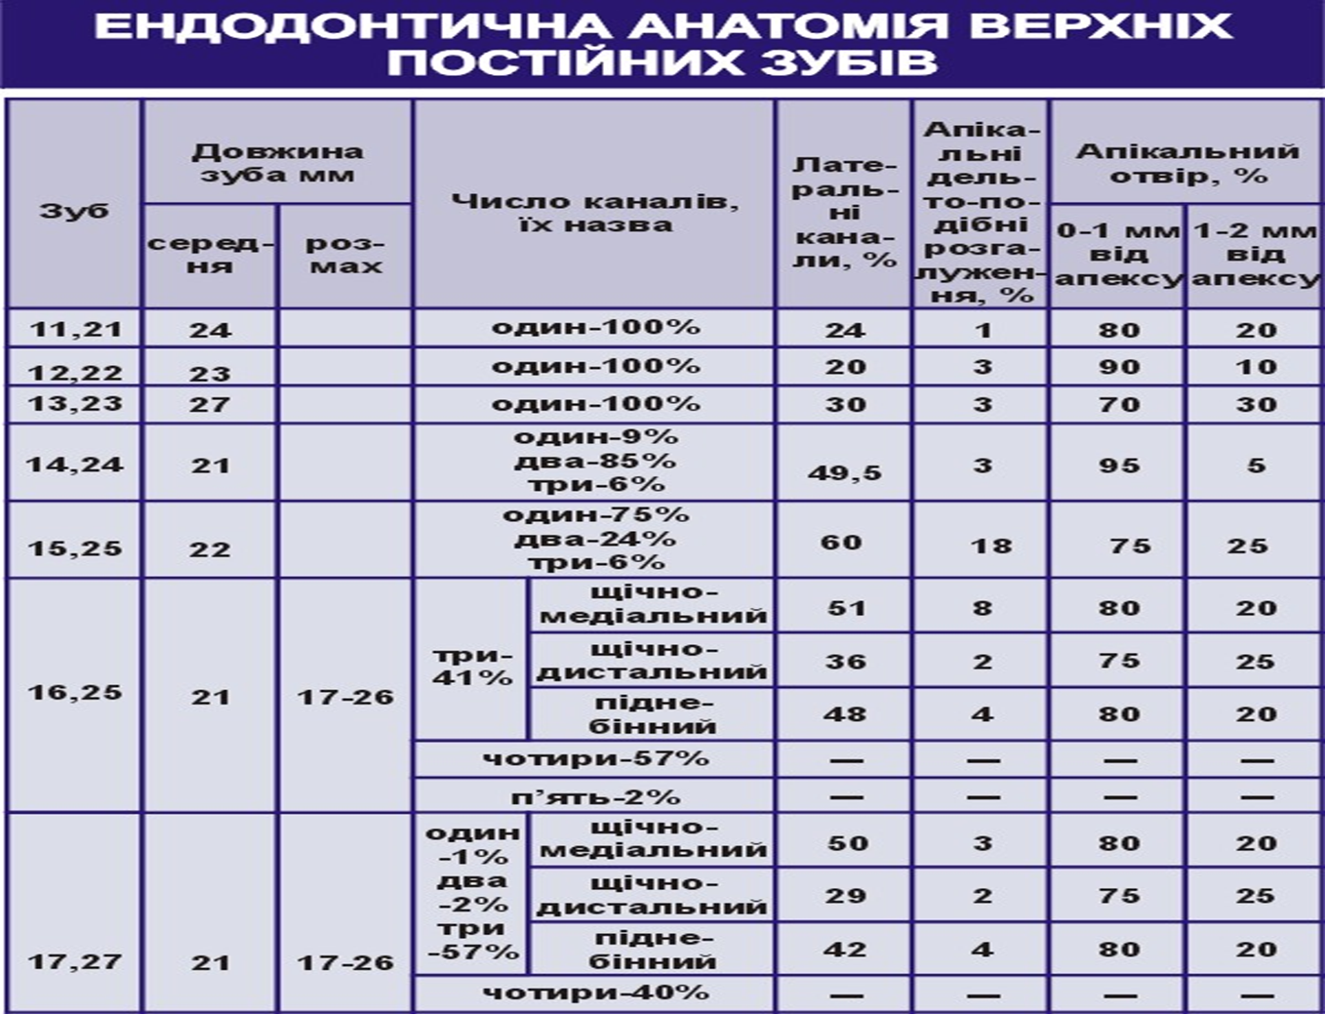

Slide 8
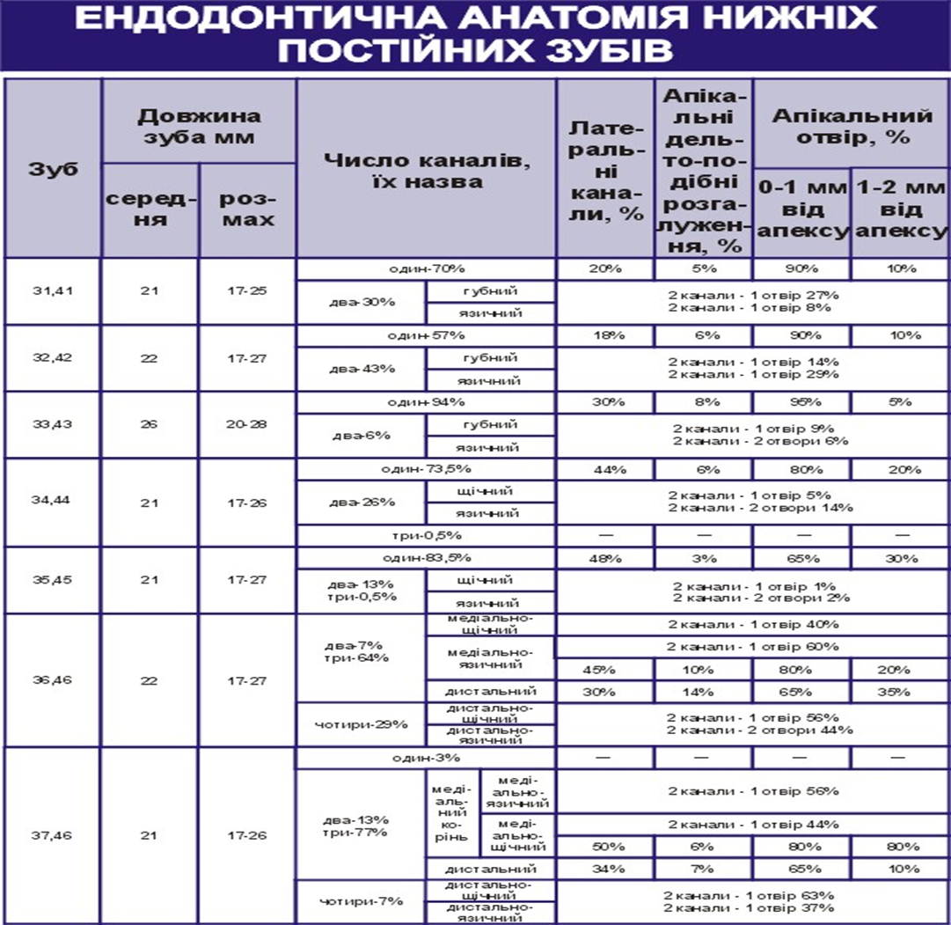

Slide 9
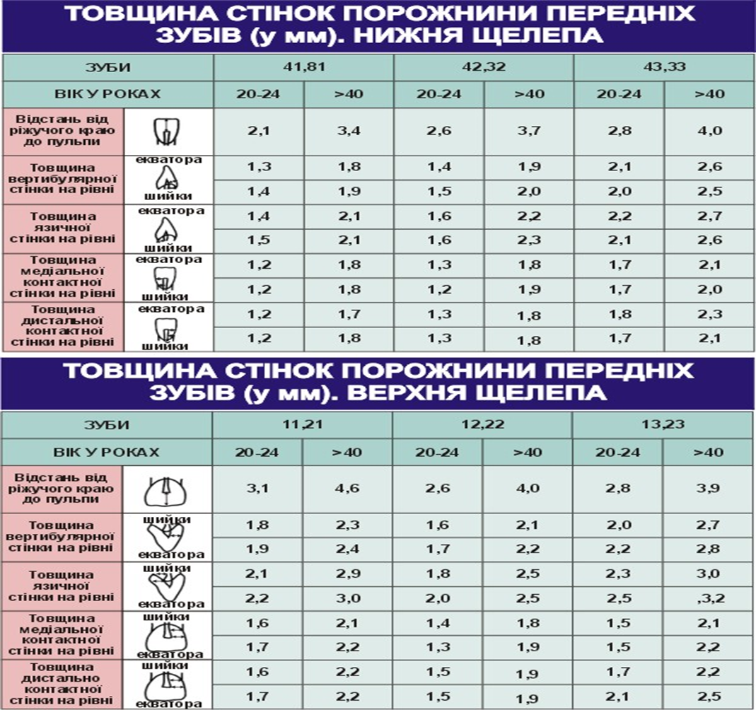

Slide 10
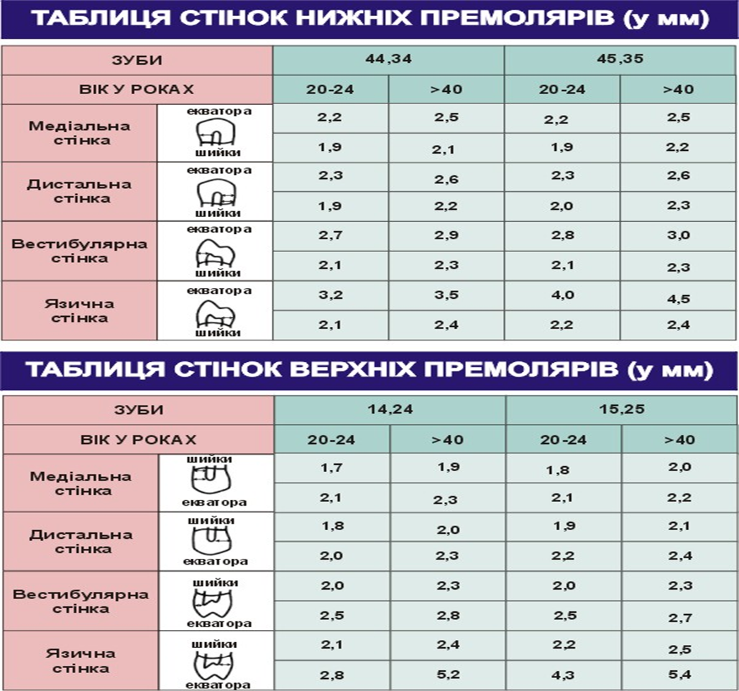

Slide 11
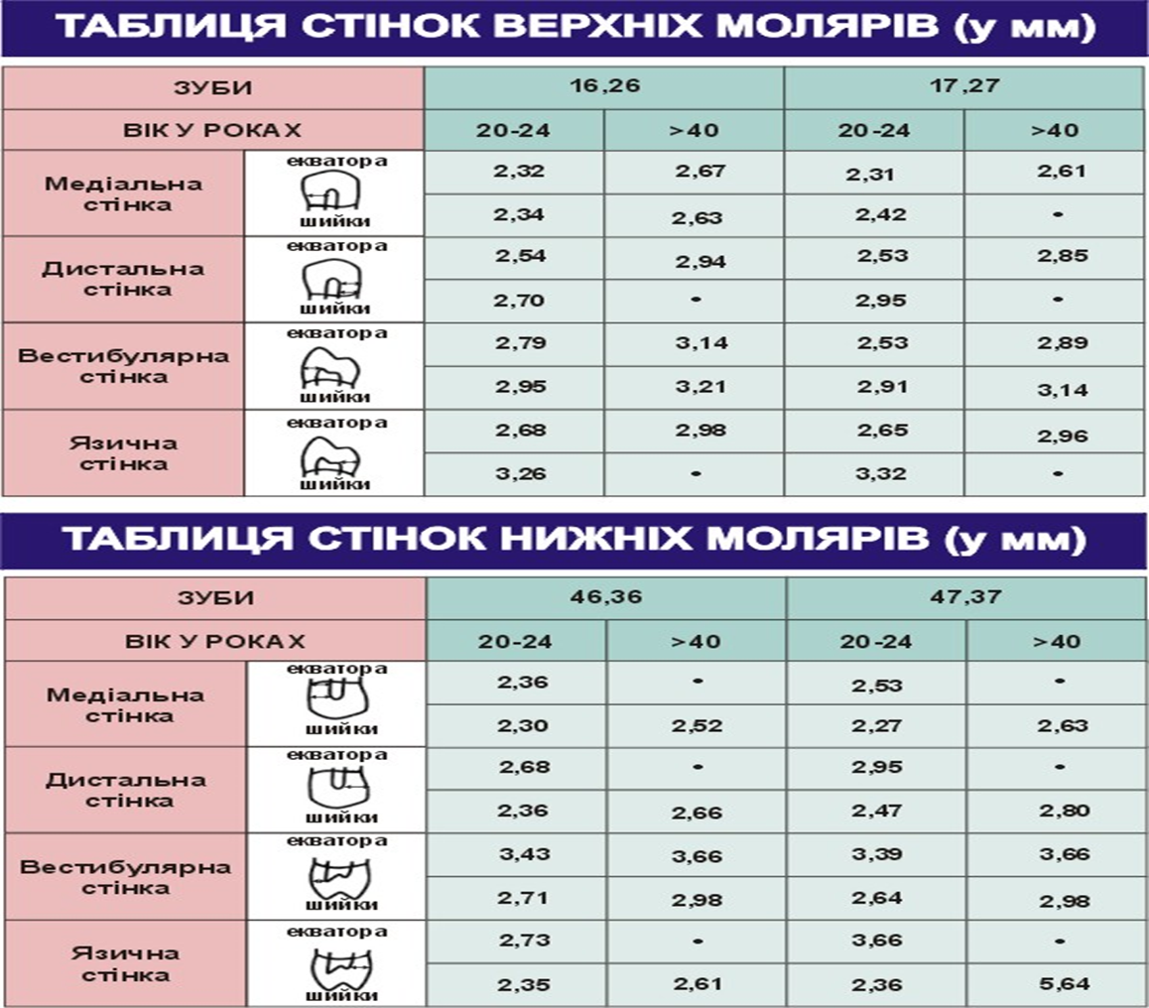

Slide 12
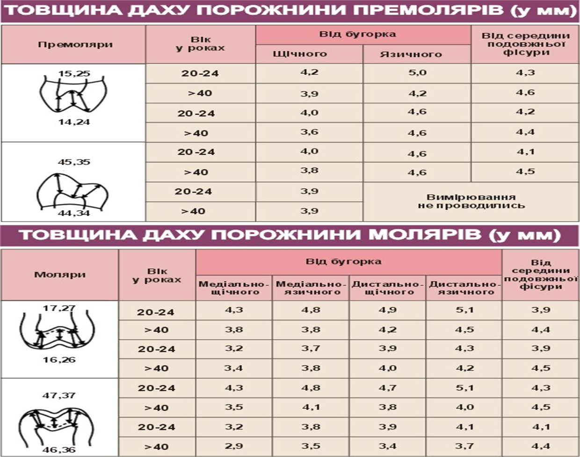

Slide 13
Типи конфігурації кореневих каналів (за Vertucci): тип I - один кореневий канал з одним отвором; тип II - два кореневих канали, що з'єднуються в апікальній трітині; тип III - один кореневий канал, що поділяється на два канали, які потім зливаються в один і виходять через один отвір; тип IV - два окремі кореневі канали; тип V - один кореневий канал, який поділяється до апексу; тип VI - два кореневих канали, які об'єднуються, а потім знову роз'єднуються у верхівки; тип VII - один кореневий канал, який розділяється, об'єднується і потім відкривається двома отворами;
Тип VIII - три окремі кореневі канали в одному корені.

Slide 14
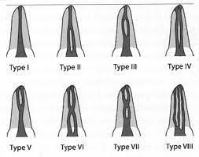

Slide 15
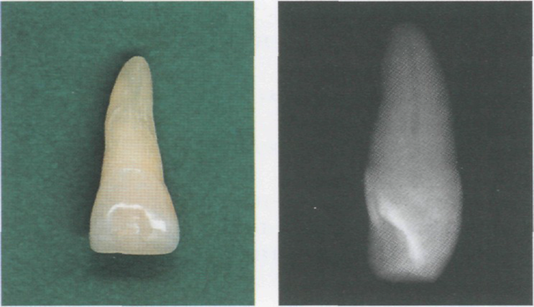
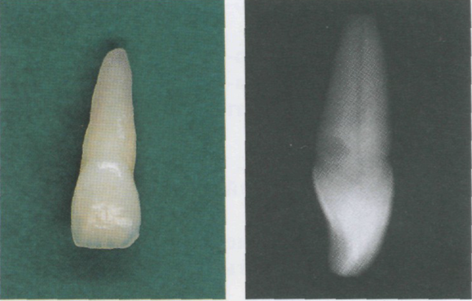
Основи анатомії кореневих каналів
Різці
Особливості будови порожнин (один корінь та один кореневий канал). Порожнина верхнього центрального різця має долотоподібну форму і переходить безпосередньо в кореневий канал. В області шийки зуба канал розширено у вестибулярному напрямку. Верхівки коренів центрального та латерального різців верхніх щелеп дещо вигнуті та відхилені від середньої лінії латерально.

Slide 16
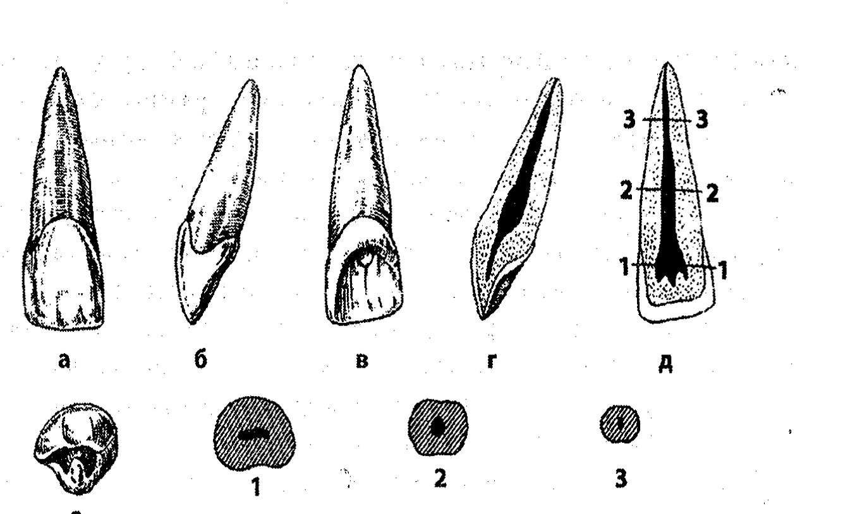

Slide 17
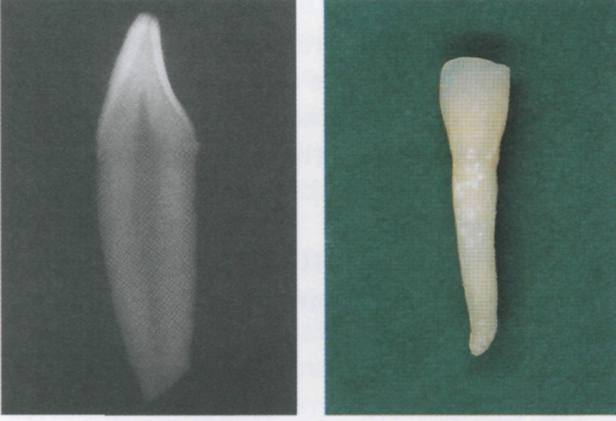
Нижні центральні та латеральні різці.
Кореневий канал цих зубів сплощений у медіо-дистальному напрямку, має восьмиподібну форму.
Різці
* Зліва: бічна рентгенограма. Праворуч: на відміну від верхнього бічного різця нижній бічний різець більший і довший за сусідній центральний. У ньому також часто зустрічаються два кореневих канали, проте вони частіше, ніж у центрального різця, відкриваються окремими отворами.

Slide 18
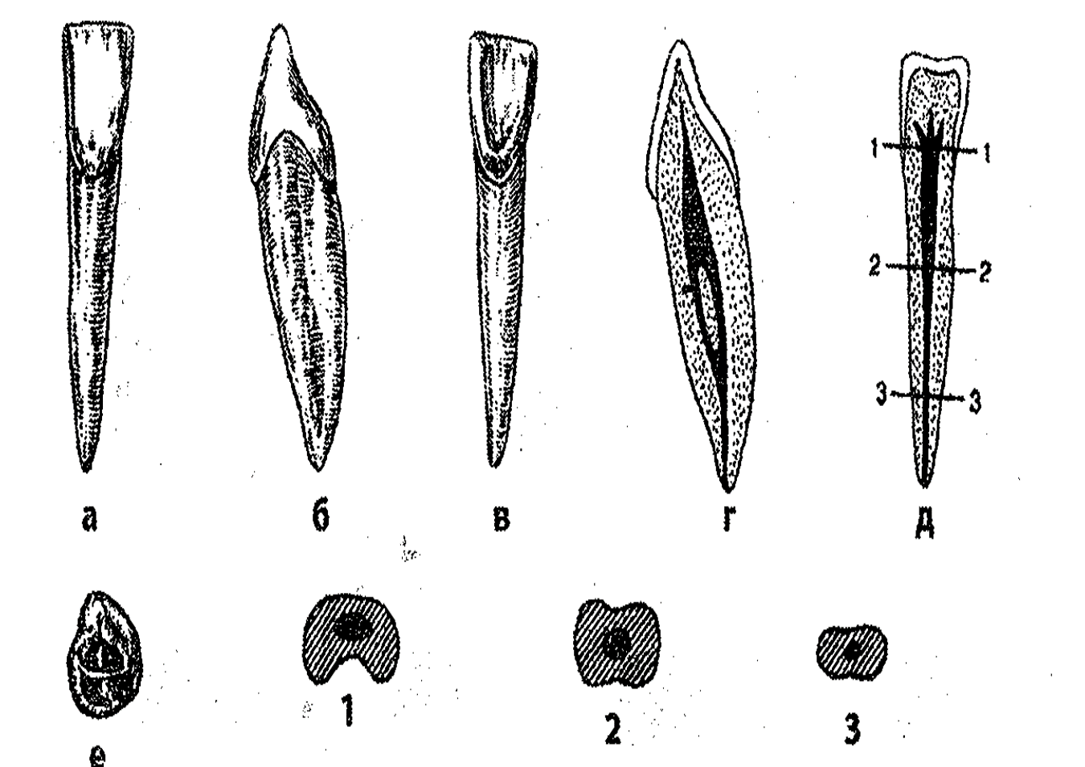

Slide 19
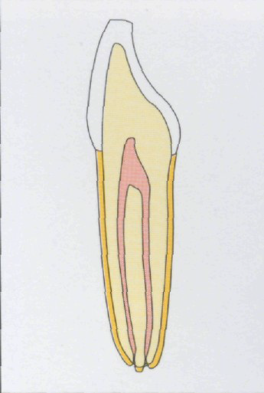
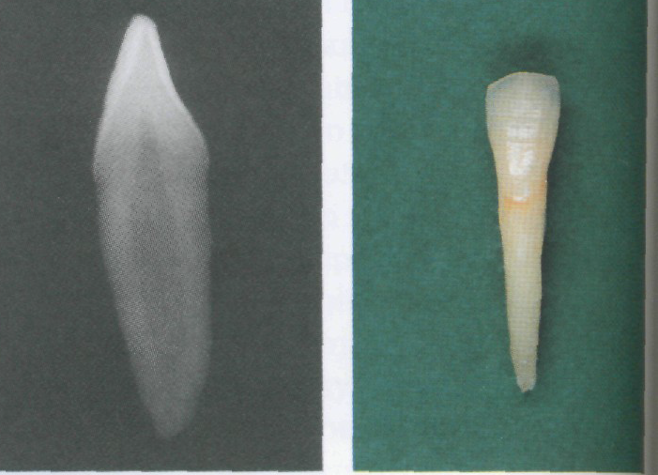
* Зліва: в 1/4 випадків нижній центральний різець має 2 кореневих канали. Якщо канал, виявлений на ексцентричній рентгенограмі, розташовується за центром кореня, велика ймовірність наявності другого каналу. У центрі: на бічній рентгенограмі видно більшість коронкової пульпи (у вестибуло-оральної площині). Праворуч: нижній центральний різець – дуже тонкий витончений зуб. Під час створення доступу до порожнини існує небезпека медіальної чи дистальної перфорації.
Різці

Slide 20
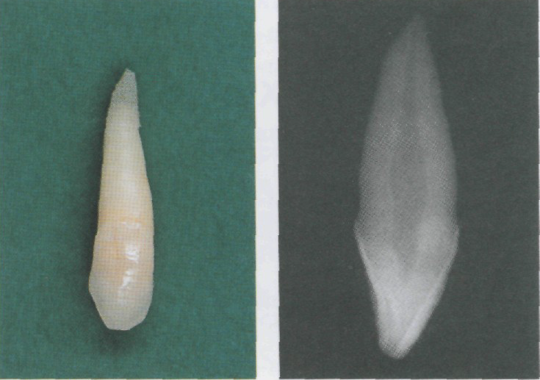
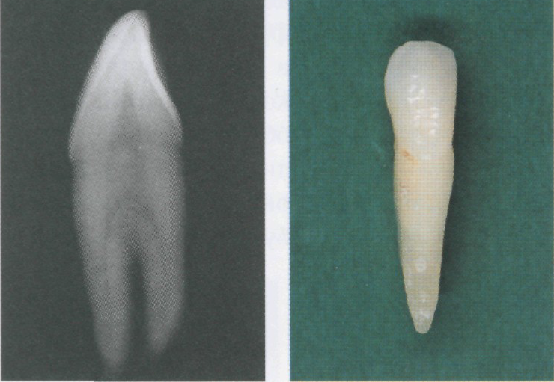
Ікла
Порожнина зуба верхніх і нижніх іклів повторює форму коронки і переходить у прямий кореневий канал. Кореневий канал ікла вважається найдовшим із усіх зубів. Кореневий канал нижнього ікла звужений у медіо-дистальному напрямку та вигнутий дистально в області верхівки кореня і має латеральні відгалуження від магістрального каналу.
*Зліва: на бічній рентгенограмі показаний рідкісний варіант нижнього ікла з двома корінями та двома окремими каналами.
Справа: нижні ікла також значно коротші, ніж верхні. У 25% випадків вони мають два кореневих канали так само, як і нижні різці.

Slide 21
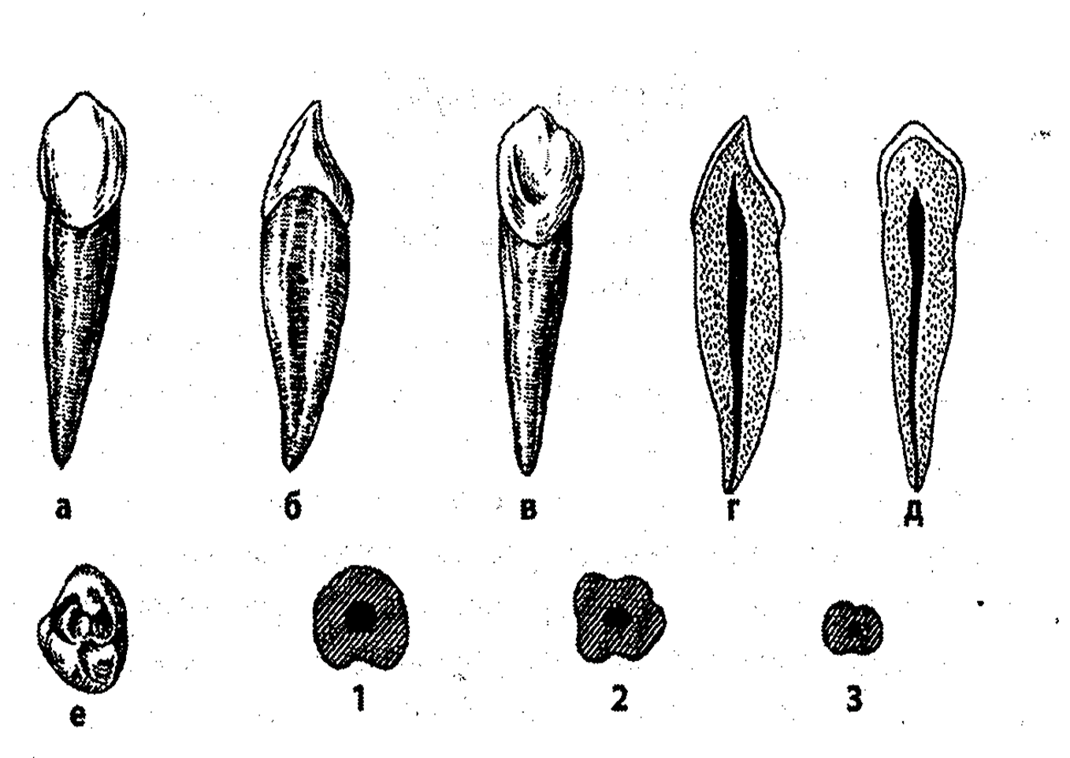

Slide 22
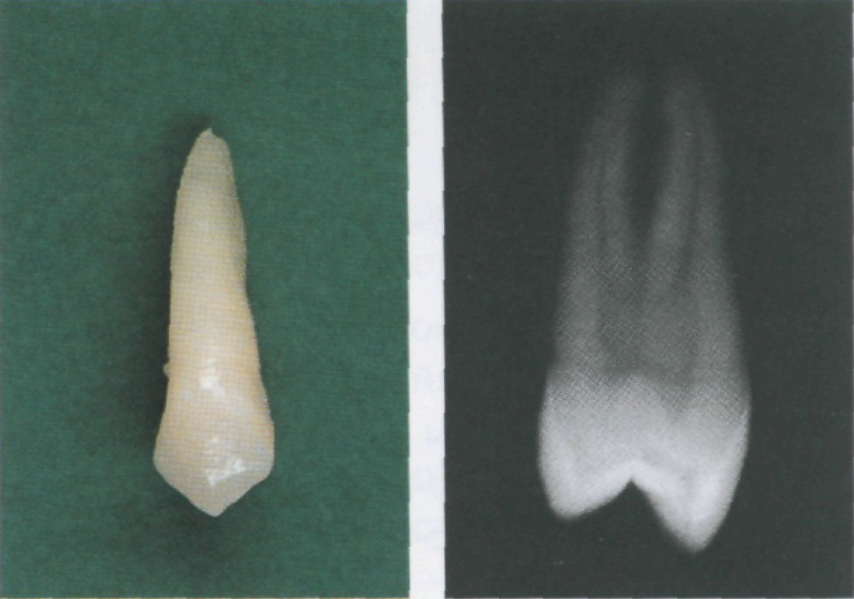
Премоляри
Порожнина зуба перших премолярів верхньої щелепи повторює форму коронки зуба. Має дно порожнини зуба і на дні два поглиблення (устя) кореневих каналів, що переходять у кореневі канали. Перший премоляр має два корені та два кореневі канали. Кореневі канали вузькі, важкопрохідні та мають відгалуження від магістрального каналу.
Порожнина зуба першого премоляра нижньої щелепи повторює форму коронки і безпосередньо переходить у кореневий канал, який трохи звужений у медіо-дистальному напрямку. Четвертий зуб або перший премоляр має один корінь (як правило) 1 кореневий канал і в 27% випадків – 2 кореневі канали.

Slide 23
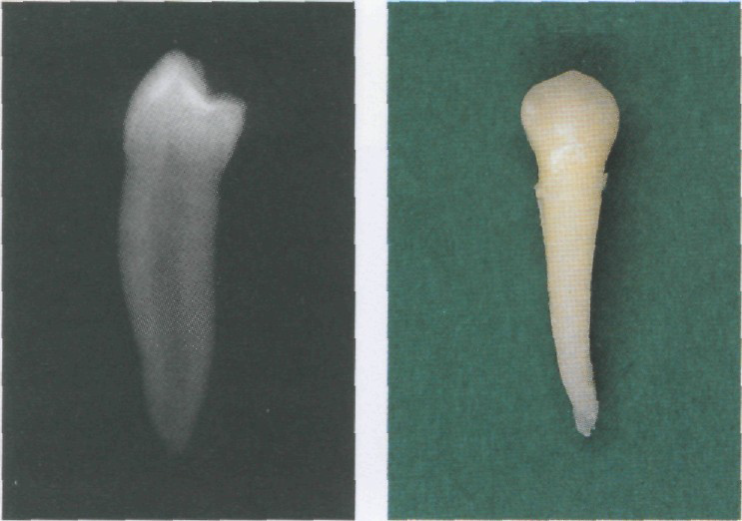
Премоляри
Другий премоляр верхньої щелепи має один корінь, один кореневий канал (і у 25% випадків – 2 кореневі канали).
Другий премоляр нижньої щелепи має 1 корінь, 1 кореневий канал і в деяких випадках є відгалуження від основного каналу.

Slide 24
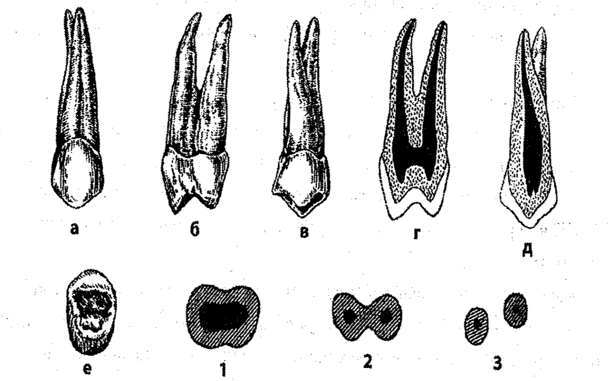
* Різноманітність варіацій кореневих каналів у верхніх премолярах.
У першому премолярі зазвичай зустрічаються типи IV-VII зміни кореневих каналів Vertucci, тобто. 2 канали, які проходять або зовсім окремо, або об'єднуються тією чи іншою мірою.
У половині випадків у других премолярах зустрічається тип 1
Зміни системи кореневих каналів, у чверті випадків — тип II, ще чверті — типи IV—VII і дуже рідко — тип VIII.

Slide 25
* Різноманітність варіацій кореневих каналів у нижніх премолярах.
У переважній більшості випадків у нижніх премолярах зустрічається тип I конфігурації кореневих каналів (70% нижніх перших премолярів
та 97,5% - других премолярів). Приблизно в 1/4 випадків у першому нижньому премолярі спостерігалося два канали типу IV і V конфігурації, тоді як типи II і III зустрічалися менш як 5% випадків. У другому премолярі другий кореневий канал зустрічався дуже рідко.

Slide 26
Моляри
Перший моляр верхньої щелепи. Порожнина зуба має 4 стінки (піднебінну, вестибулярну, медіальну, дистальну), дах порожнини зуба з поглибленнями (роги пульпи) і дно. На дні розташовані вустя кореневих каналів. Зуб має 3 корені та 3 кореневих канали. Піднебінний канал – добре прохідний, прямий та 2 – щічних: щочно-дистальний та щочно-медіальний. У 60% випадків щочно-медіальний корінь має 2 кореневі канали. Тому вважається, що в першому молярі є 4 кореневі канали.
Другий моляр верхньої щелепи. Порожнина зуба нагадує порожнину зуба першого моляра, 3 корені та 3 канали. Корені та канали зазвичай на 1-2 мм коротше, ніж у І-му. І-ий та ІІ-ий – моляри верхніх щелеп розташовані близько до гайморової пазухи, тому потрібно дуже обережно працювати у кореневих каналах.

Slide 27
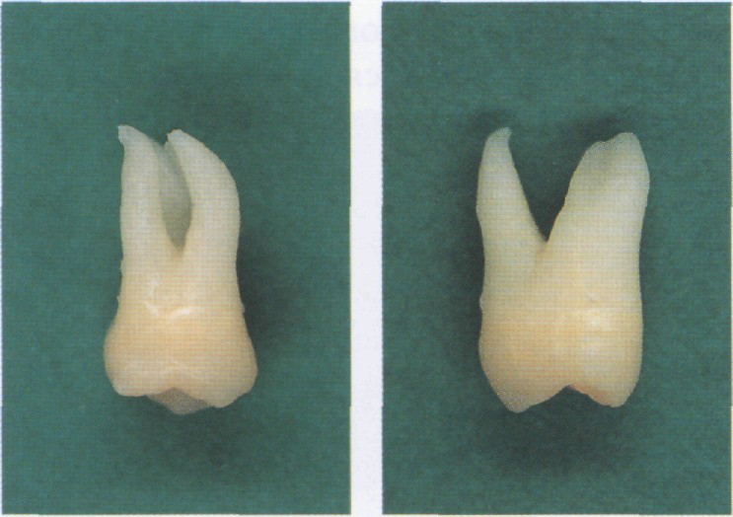
Моляри
* Зліва: вид із щічної поверхні. Видно два окремих щічних кореня, верхівки яких викривлені дистально. Медіальна поверхня коренів має увігнуту форму, тоді як дистальна викривляється тільки останніх двох міліметрах.
Справа: вид з медіальної поверхні. Видно, що медіальний щічний і піднебінний коріння зрощено

Slide 28
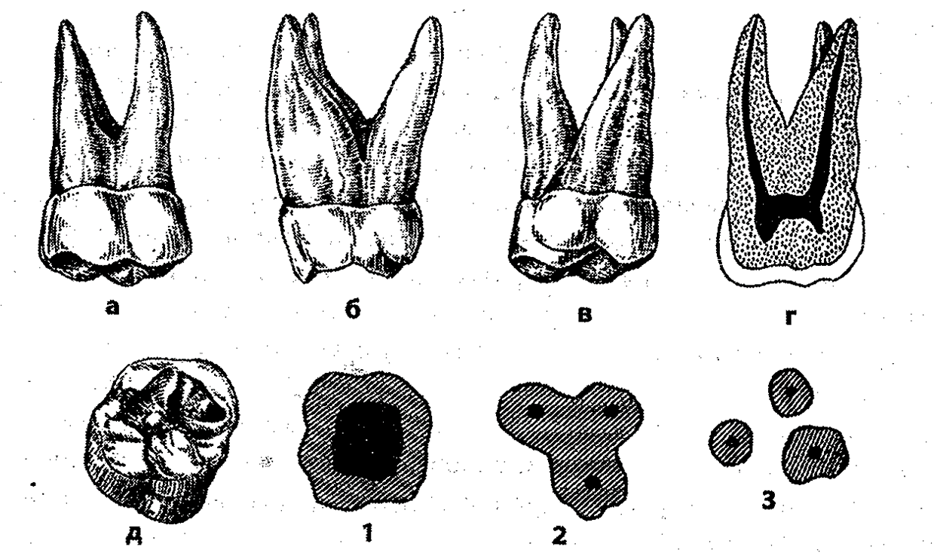

Slide 29
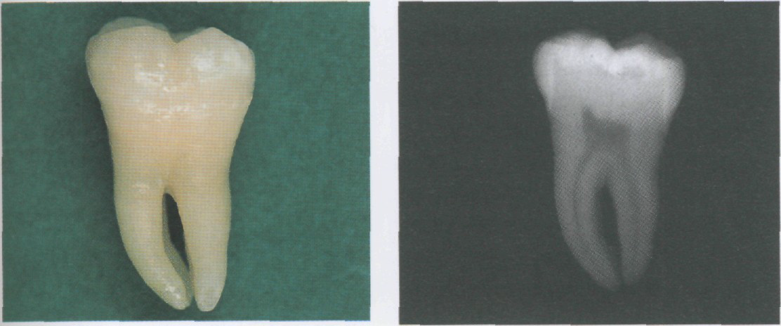
Перший моляр нижньої щелепи. Порожнина зуба кубічна, повторює коронку. Має 4 стінки, дах із виступами (рогами пульпи) та дно порожнини зуба. На дні порожнини гирла кореневих каналів. Дно має прямокутну форму. Перший моляр має 2 корені та 3 кореневих канали: дистальний та 2 медіальних: медіально-щічний та медіально-мовний.
Другий моляр нижньої щелепи. За формою нагадує перший. Має 2 корені та 3 кореневих канали. Можуть бути відгалуження від основного каналу.
Моляри
* Зліва: як правило, в нижніх молярах є 2 корені (один медіальний та один дистальний). Верхівка медіального кореня часто буває викривлена дистально, як у цьому малюнку, що ускладнює інструментальну обробку каналу. Характерною ознакою перших молярів є наявність трьох щічних горбиків: медіального, середнього та дистального. Справа: на рентгенограмі виявляється очікувана форма широкої пульпової камери з визначним медіальним рогом. У цій проекції у кожному корені видно по одному каналу.

Slide 30
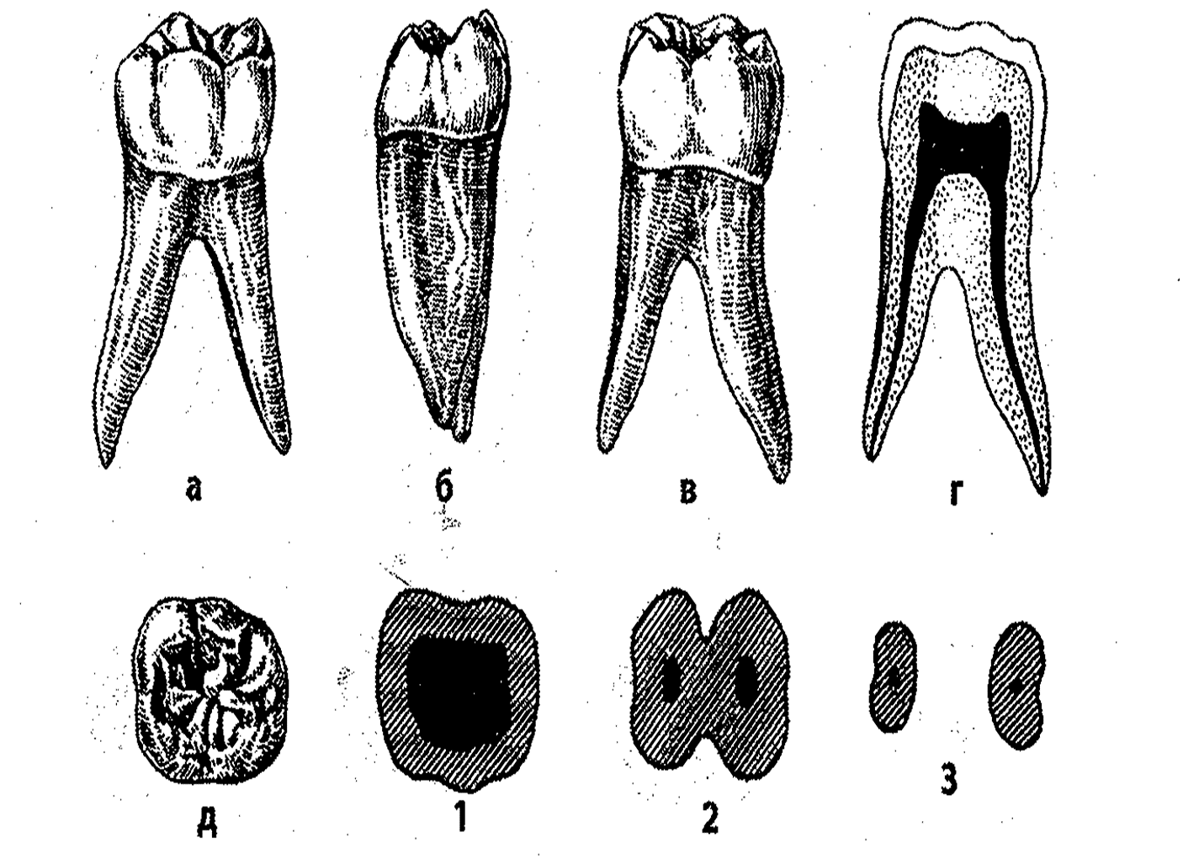

Slide 31
Третій моляр верхньої щелепи має різні варіанти будови, аж до одного кореня та одного кореневого каналу з різною кількістю відгалужень у кореневому каналі.
Третій моляр нижньої щелепи (зуб мудрості) багато варіантів будови. Коренів у більшості випадків 2 - каналів 2, 3. але може бути і один корінь і 1 - канал з великою кількістю відгалужень, що становить складності при ендодонтичному лікуванні.

Slide 32
Класифікація ендодонтичного інструментарію:
ІSО:
1 група – ручні – файли (К і Н), римери (К), пульпоекстрактори, плаггери і спредери (вертикальні і бокові ущільнювачі гутаперчи);
2 група – машинні Н- файли і К ример з хвостовиками для наконечника, каналонаповнювачи;
3 – група – машинні бори (G-тип, Р-тип), римери типів А, D, О, КО, Т, М.
4 група – штифти – гутаперчеві, срібні, позолочені, паперові.
Клінічна (за призначенням):
1 група – діагностичні інструменти;
2 група – інструменти для видалення м’яких тканин зуба;
3 група – інструменти для механічної обробки каналу:
3.1 – інструменти для розширення устя каналів;
3.2 – інструменти для проходження кореневого каналу;
3.3 – інструменти для розширення кореневого каналу;
4 група – інструменти для пломбування кореневого каналу.

Slide 33
Колірне кодування товщини ендодонтичних
інструментів по ISO
Колір ручки інструменту по ISO |  | Номер
 | Рожевий | 06
 | Сірий | 08
 | Фіолетовий | 10
 | Білий | 15,45,90
 | Жовтий | 20,50, 100
 | Червоний | 25,55, 110
 | Синій | 30,60, 120
 | Зелений | 35,70, 130
 | Чорний | 40,80, 140

Slide 34
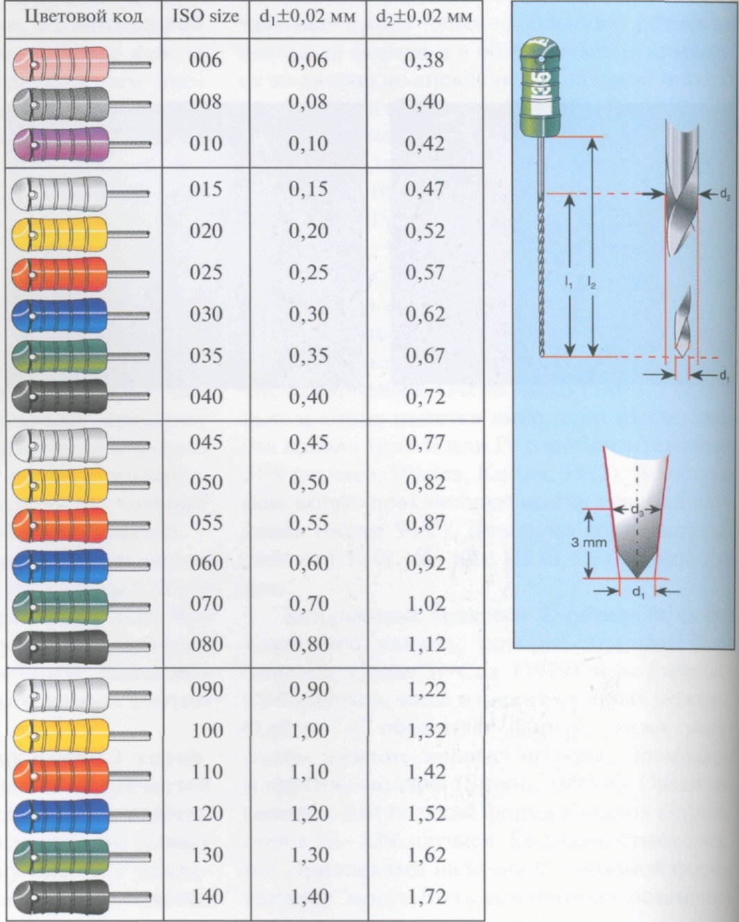
Ендодонтичний інструментарій. Стандартизація ендодонтичного інструментарію
Розміри ендодонтичних інструментів стандартизовані згідно з рекомендаціями Міжнародної організації зі стандартизації. Кодування кольорів дозволяє швидше знайти інструмент потрібного діаметра. Після трьох найменших розмірів, №6 рожевого, №8 сірого та №10 фіолетового, послідовність кольорів білий, жовтий, червоний, синій, зелений, чорний тричі повторюється.
* Справа: довжина робочої частини інструменту згідно з ISO становить 16 мм. Виділяють три діаметри інструменту: d1 - у верхівки, d2 - на початку різальної частини (відстань від d2 до верхівки інструменту становить 16 мм) і d3 - на відстані 3 мм від верхівки.

Slide 35
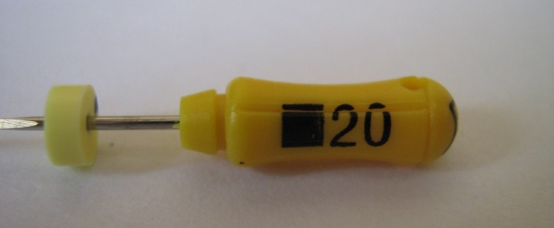
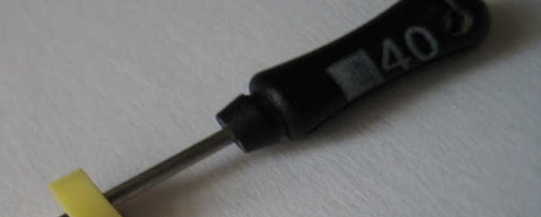
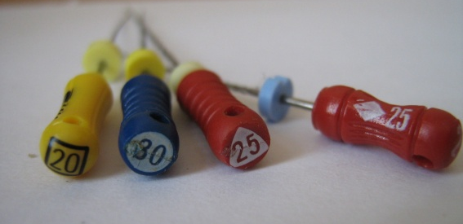
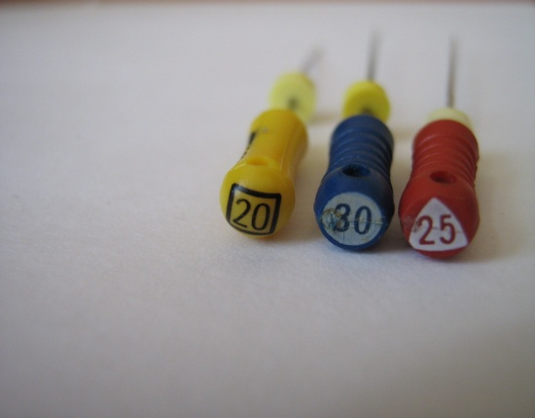
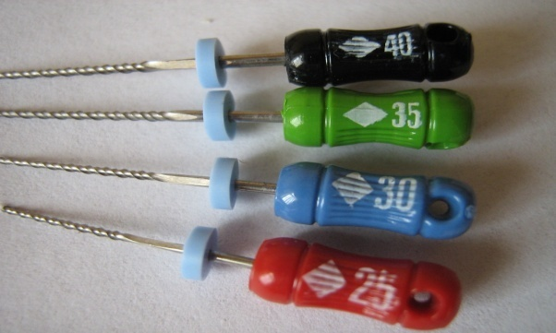
Геометричне кодування ендодонтичних інструментів (коло, трикутник, квадрат, спіраль, восьмикутник), що відображає поперечний розріз робочої частини ендодонтичного інструменту.
■ – К-файл;
▲ – К-ример;
● – Н-файл;
♦ - К-флекс-файл.

Slide 36
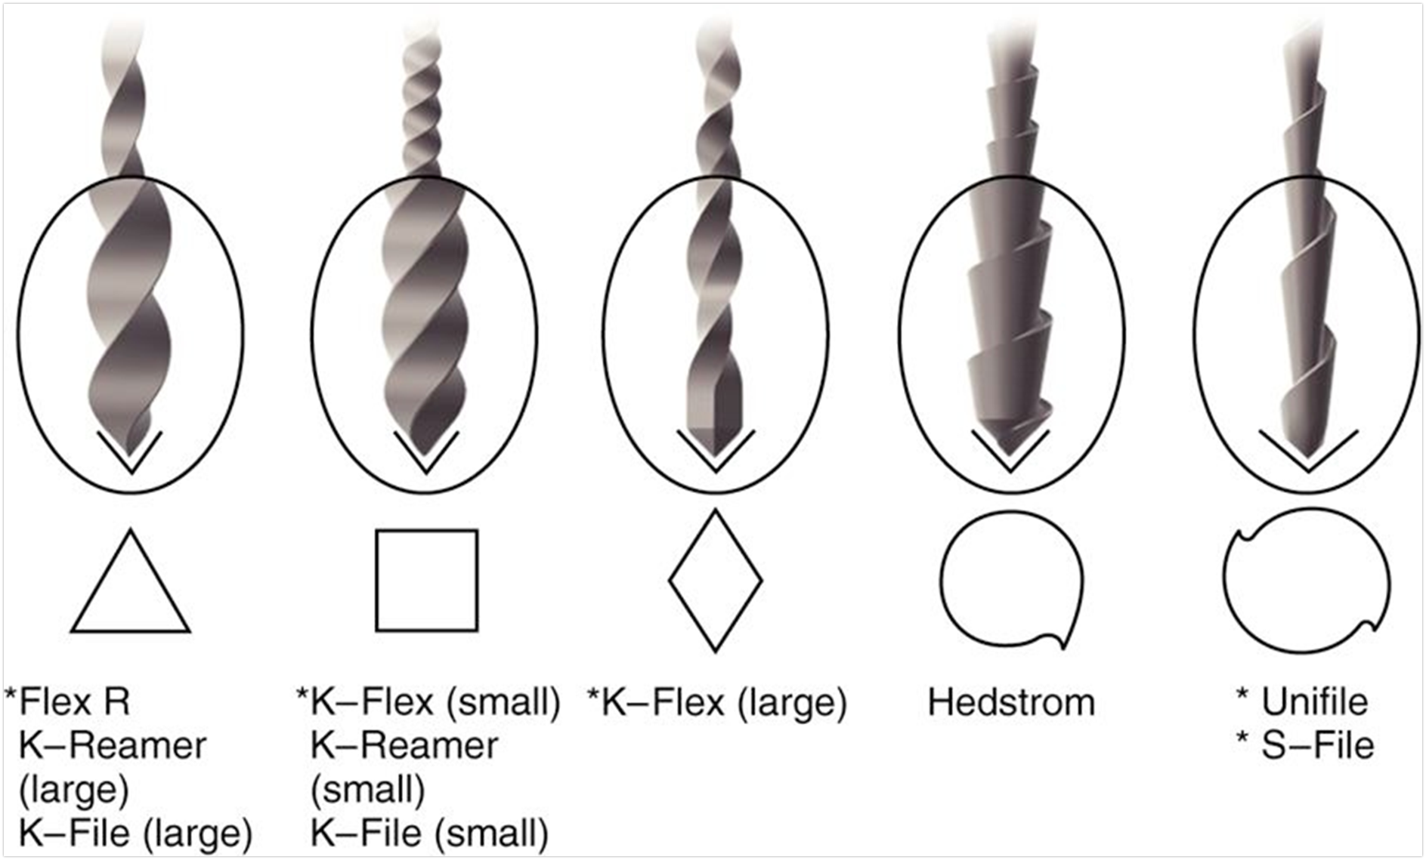

Slide 37
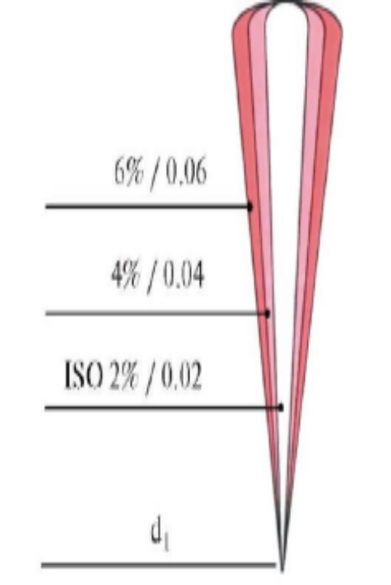
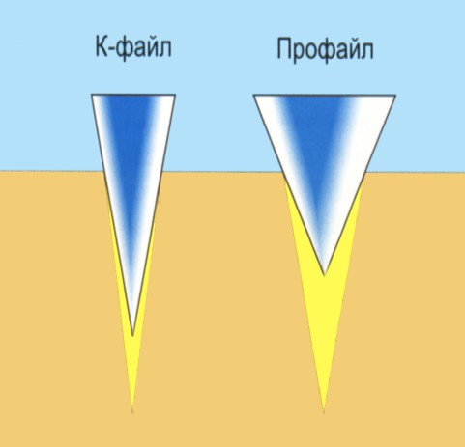
Конусність ендодонтичних інструментів може бути різною. Найчастіше використовуються інструменти, що мають конусність 2% (0,02).
Останнім часом налагоджено випуск інструментів, що мають конусність 4, 6, 8, 10 і 12% (у перспективі - 14%).
Наприклад, Джі-Ті ротарі файли, профайли і ін., призначені для роботи в наконечнику в обертовому режимі за годинниковою стрілкою зі швидкістю 150 - 350 об / хв. Маркуються позолоченими хвостовиками.
Випускаються також інструменти із змінною конусністю.

Slide 38
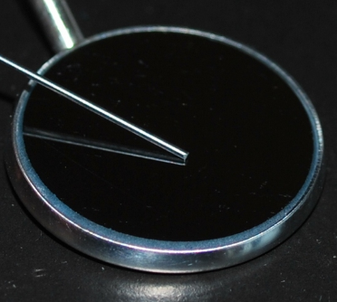
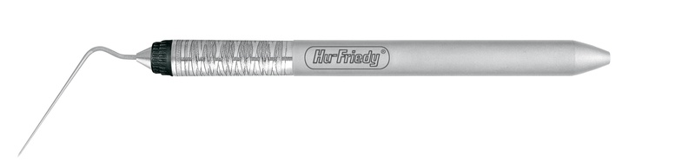
Діагностичні інструменти:
Ендодонтичний зонд відрізняється від звичайного зонда своєю робочою частиною, він значно довший (до 15 мм), тонший, що допомагає локалізувати гирла каналів, а також виявляти тріщини на дні пульпової камери.
Екскаватори з довгим плечем служать для видалення із порожнини зуба його вмісту та дентиклів.
Ендодонтичне дзеркало має плоску поверхню. Дозволяє отримати чітке зображення та дозволяє забезпечити хороший огляд топографії вустів кореневих каналів.
Ендодонтичний пінцет має довгі бранші та використовується для утримання паперових штифтів, штифтів з гуттаперчі та кореневих інструментів.

Slide 39

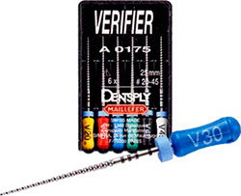
Діагностичні інструменти:
Коренева голка Міллера використовується для визначення прохідності та напряму кореневого каналу. На поперечному розрізі має округлу або трикутну форму.
Глибиномір, як сама назва, використовується для визначення довжини кореневого каналу. Він являє собою гнучку голку, що рівномірно звужується, яка на поперечному розрізі має округлу форму.
Верифер - використовується для попереднього визначення розміру гуттаперчевого штифта, при обтурації кореневих каналів термофілами.

Slide 40
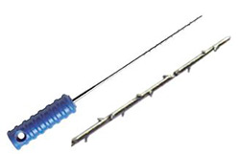
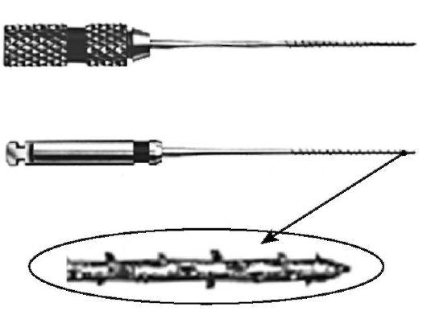
Інструменти для видалення м'яких тканин зуба
Пульпоекстрактор – тендітний, тонкий інструмент. Має тонкий стрижень, від якого відходять тонкі гострі зубці.
Кореневий рашпіль – іноді відноситься до цієї групи інструментів, хоча використовується в основному для розширення кореневих каналів. За будовою нагадує пульпоекстрактор, але має більше зубців (близько 50).

Slide 41
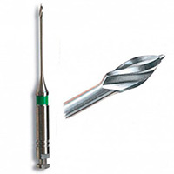
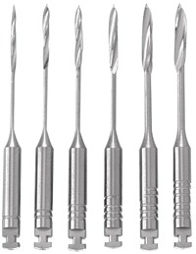
Інструменти для розширення усть каналів
Gates Glidden - це дриль, що складається з хвостовика, за допомогою якого інструмент фіксується в наконечнику, довгого стрижня і короткої краплеподібної робочої частини. Робоча частина інструменту складається із затупленої верхівки та ріжучих площ. До серії Gates Glidden входять 6 інструментів різних розмірів: 50, 70, 90, 110, 130, 150.
Largo або PeesoReamer - це дриль, яка в порівнянні з Gates Glidden має більш подовжену робочу частину. Незважаючи на те, що ларго має затуплену верхівку, проте, у інструмента дуже виражена ріжуча здатність, у зв'язку з чим її рідко застосовують для розширення вустя кореневого каналу. В основному дриль Largo використовується, щоб звільнити місце для штифта в заздалегідь розширеному кореневому каналі.

Slide 42
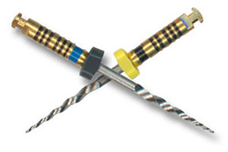
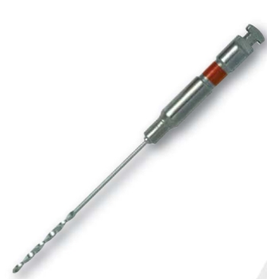
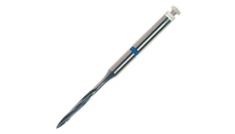
Інструменти для розширення усть каналів
Orifice opener - являє собою рівномірно звужувану рівнобедрену дриль, яка призначена для розширення прямих ділянок кореневого каналу.
Beutelrock reamer 1 - Має пламеподібну робочу частину з 4 гострими гранями. Довжина даного ендодонтичного інструменту становить 11мм.
Beutelrock reamer 2 - це дриль циліндричної форми, яка виходить в результаті скручування гострої пластинки навколо власної осі. Використовується для розширення прямих ділянок кореневого каналу. Робоча довжина інструменту складає 18 мм.

Slide 43
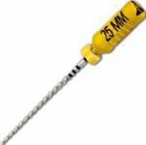


Інструменти для проходження кореневого каналу
K Reamer - виготовлений шляхом скручування металевого стрижня з квадратним поперечним розрізом. Для даного інструменту характерна велика гнучкість і наявність гострих країв, що працюють під час вилучення інструменту з кореневого каналу.
K Flexoreamer - порівняно з K Reamer має більшу гнучкість, що обумовлено як зменшеним кроком спіралі, так і трикутним поперечним розрізом стрижня інструменту. Використовується для проходження викривлених каналів.
K Reamer Farside - використовується для проходження коротких і вузьких кореневих каналів. Порівняно з іншими рімерами він менш гнучкий і короткий (довжина стрижня становить лише 18мм).

Slide 44


Інструменти для розширення кореневого каналу
K File, як і K Reamer виробляють шляхом скручування металевого дроту з квадратним поперечним перерізом, але має більшу кількість ріжучих площин завдяки більшій кількості витків. Завдяки такому розташуванню ріжучих площин та агресивному кінчику K File має дуже високі ріжучі здібності. Інструмент можна використовувати як обертальними, так і зворотно-поступальними рухами.
K Flexofile - за своєю будовою майже ідентичний K Flexoreamer-у і відрізняється від нього тільки меншою відстанню між ріжучими краями. Використовується для розширення вигнутих кореневих каналів.

Slide 45


Інструменти для розширення кореневого каналу
K File Nitiflex - це K File виготовлений з нікель-титанового сплаву, що надає інструменту гнучкість. З метою безпеки кінчик цього інструменту затуплений.
H File - Виготовляють шляхом фрезерування спіралеподібного жолоба. Має гострі ріжучі краї, розташовані під кутом 60° до стрижня. Інструмент використовується зворотно-поступальними рухами.

Slide 46




Нікель-титанові інструменти, що обертаються.
TWISTED FILES
MTWO
PROTAPER
SAF

Slide 47




Інструменти для обтурації кореневого каналу
Каналонаповнювач являє собою конічну спіраль, скручену проти годинникової стрілки. Використовується для пломбування кореневих каналів. Оптимальна швидкість обертання каналонаповнювача під час заповнення становить 100-200 об/хв.
Spreader - це ручний ендодонтичний інструмент конусної форми, призначений для проведення латеральної конденсації гуттаперчових штифтів.
Plugger - це ручний ендодонтичний інструмент циліндричної форми, призначений для проведення вертикальної конденсації гуттаперчових штифтів. На відміну від Spreader-а, верхівкова частина даного інструменту затуплена.
Gutta Condensor - це ендодонтичний інструмент, призначений для конденсації гуттаперчі термофілом. Робоча частина Condensor-a схожа на зворотний HFile і використовується для роботи з наконечником.

Slide 48



Ендодонтичні наконечники
1. Ротаційні:
А) звукові (вібраційні рухи на частоті 1500-6500Гц), що знаходяться в межах чутливості людського вуха.
Б) ультразвукові (вібраційні рухи з частотою 20000-45000 Гц) знаходяться за межею чутливості вуха.
2. Механічні ендодонтичні наконечники:
A) ротаційні (оберти інструмента за часовою стрілкою зі швидкістю 100-300 об/мин);
Б) зворотно-поступальні (рухи інструмента вверх-вниз);
B) ротаційні зі зворотньо-поступальними рухами в межах 90°.

Slide 49







Апарати: рентгенустановки, візіограф, апекслокатори
Інші інструменти та аксесуари, що
використовуються при роботі з кореневими каналами
Стандартні паперові абсорбційні штифти, ендодонтичні пінцети для утримання голок і штифтів, ланцюжки з кільцями і страхувальні нитки для фіксації інструментів за палець лікаря, обмежувачі (стопери) для ендодонтичних інструментів, диспенсери (що фіксуються обмежувачі на інструментах), лінійки і рулетки для вимірювання та встановлення робочої довжини інструменту, інструменти для попереднього вигину, для промивання та аспірації кореневого каналу, бокси для зберігання та стерилізації інструментів.

Slide 50

Машинний нікель-титановий інструмент для розширення кореневих каналів. Ендодонтична система «ProFile»
Профайлами називають ендодонтичні інструменти, розроблені американською фірмою Tulsa Dental Product.
Основні властивості профайлів:
-Профайли виготовляються з надгнучкого нікель-титанового сплаву, що складається з 56% нікелю і 44% титану.
-Інструмент при роботі повторює всі вигини кореневого каналу, дозволяючи препарувати його і створювати конусноподібну форму навіть у місцях вигину, не змінюючи природного напрямку каналу. Після припинення навантаження інструмент випрямляється.

Slide 51


Конусність профайлів становить 04 чи 06 (4% чи 6%), тобто діаметр інструменту збільшується на 0,04 або 0,06 мм на кожен міліметр довжини відповідно.

Slide 52


Профайли, на відміну від стандарту ISO, створені відповідно до стандарту серії 29. Це означає постійне збільшення діаметра інструментів на 29% від одного розміру до наступного. Таке постійне збільшення дає ефект рівномірного збільшення діаметра каналу.
На поперечному перерізі робоча частина профайлу має U-подібні жолобки, які по зовнішньому краю утворюють плоскі грані. Така конструкція профайла дозволяє утримувати інструмент по центру каналу, запобігає його заклиненню, забезпечує видалення дентинної тирси і залишків пульпи.
Профайли замість гострого перехідного кута від стволової частини інструмента до кінчика мають конусноподібну неагресивну верхівку BATT-tip.
Профайли призначені для використання з понижуючим кутовим ендодонтичним наконечником. Оптимальна швидкість обертання – 250 об/хв. Мікромотор повинен бути низькошвидкісним і мати потужний крутний момент.

Slide 53
Існують загальні принципи використання нікель-титанових інструментів:
Створення прямолінійного доступу до кореневого каналу;
Попереднє проходження кореневого каналу ручними ендодонтичними інструментами;
Застосування ендолубріканта на основі ЕДТА;
Визначення робочої довжини;
Якісна іригація;
Використання ендодонтичного мікромотру;
застосування техніки Crown-Down;
Початок обертання до занурення у канал;
Легкий, без зусиль, «клює» рух при зануренні в канал;
Безперервне обертання у каналі;
постійна швидкість обертання інструменту (150-300 оборотів за хв.);
Контрольований торк;
Мінімальний апікальний тиск без зусиль;
Максимальний час роботи інструменту у каналі від 5-10 сек.

Slide 54


Ендодонтична система «RECIPROC»
Зі зростаючими вимогами до стерилізації за світовими стандартами та прагнення до одноразового використання інструментарію, Reciproc відповідає таким вимогам і передбачає одноразове використання.
Показанням та можливістю застосування цієї системи є обробка каналів вітальних, раніше лікованих зубів з різною системою кореневих каналів та кутом кривизни. Що дозволяє одноразово обробити один лікарський прийом у пацієнта від 5-7 зубних каналів.
Зміна швидкості та особливості обертання інструменту в каналі це те, що робить обертально-поворотно-поступальний рух (реципрокальний) при обороті в 360 ° робить 3 цикли.
У зв'язку із зміною та модифікацією обертальних рухів було змінено сплав інструменту, внаслідок цього було розроблено новий сплав М-Wire із зміненими кристалічними ґратами в основі нікель-титанового матеріалу.

Slide 55

Всі ці зміни - обертання, а також склад сплаву, призвели до зменшення кількості інструментів, що використовуються при обробці кореневого каналу в порівнянні з іншими файловими системами. Reciproc має лише три розміри за стандартами ISO кінчика інструменту - 25, 40 і 50 при цьому довжина інструменту 21, 25 і 31 мм як і в інших системах компанії VDW.
Зміна конструктивних і дизайнерських особливостей порівняно з ручними та традиційними нікель-титановими інструментами, дозволяє системі Reciproc мати більш високу гнучкість і ріжучу здатність, при цьому ризик ломки інструменту мінімальний. Все це сприяє більш швидкому проходженню і розширенню каналів не порушуючи анатомію кореневої системи з формуванням конусності обробленого каналу. Простота використання системи Reciproc дозволяє легко і доступно навчатися як лікарям-початківцям, так і лікарям з певним стажем роботи.

Slide 56
Етапи ендодонтичного лікування зуба
Вітальний метод Девітальний метод
I відвідування
А.Часткове препарування каріозної порожнини;
Б. Вскриття порожнини зуба;
В. Накладення девіталізуючої пасти;
Г. Герметична повязка.
I відвідування II відвідування
1. Ін’єкційне знеболення. 1.Видалення герметичної повязки.
2. Препарування каріозної порожнини або трепанація коронки зуба.
3. Розкриття порожнини зуба.
4. Ампутація.
5. Визначення та розширення устя кореневих каналів.
6. Екстирпація пульпи (евакуація).
7. Визначення робочої довжини кореневих каналів.
8. Механічна обробка кореневих каналів.
9. Медикаментозна обробка кореневих каналів.
10. Обтурація кореневих каналів.
11. Відновлення анатомічної форми зуба.

